Slide 1
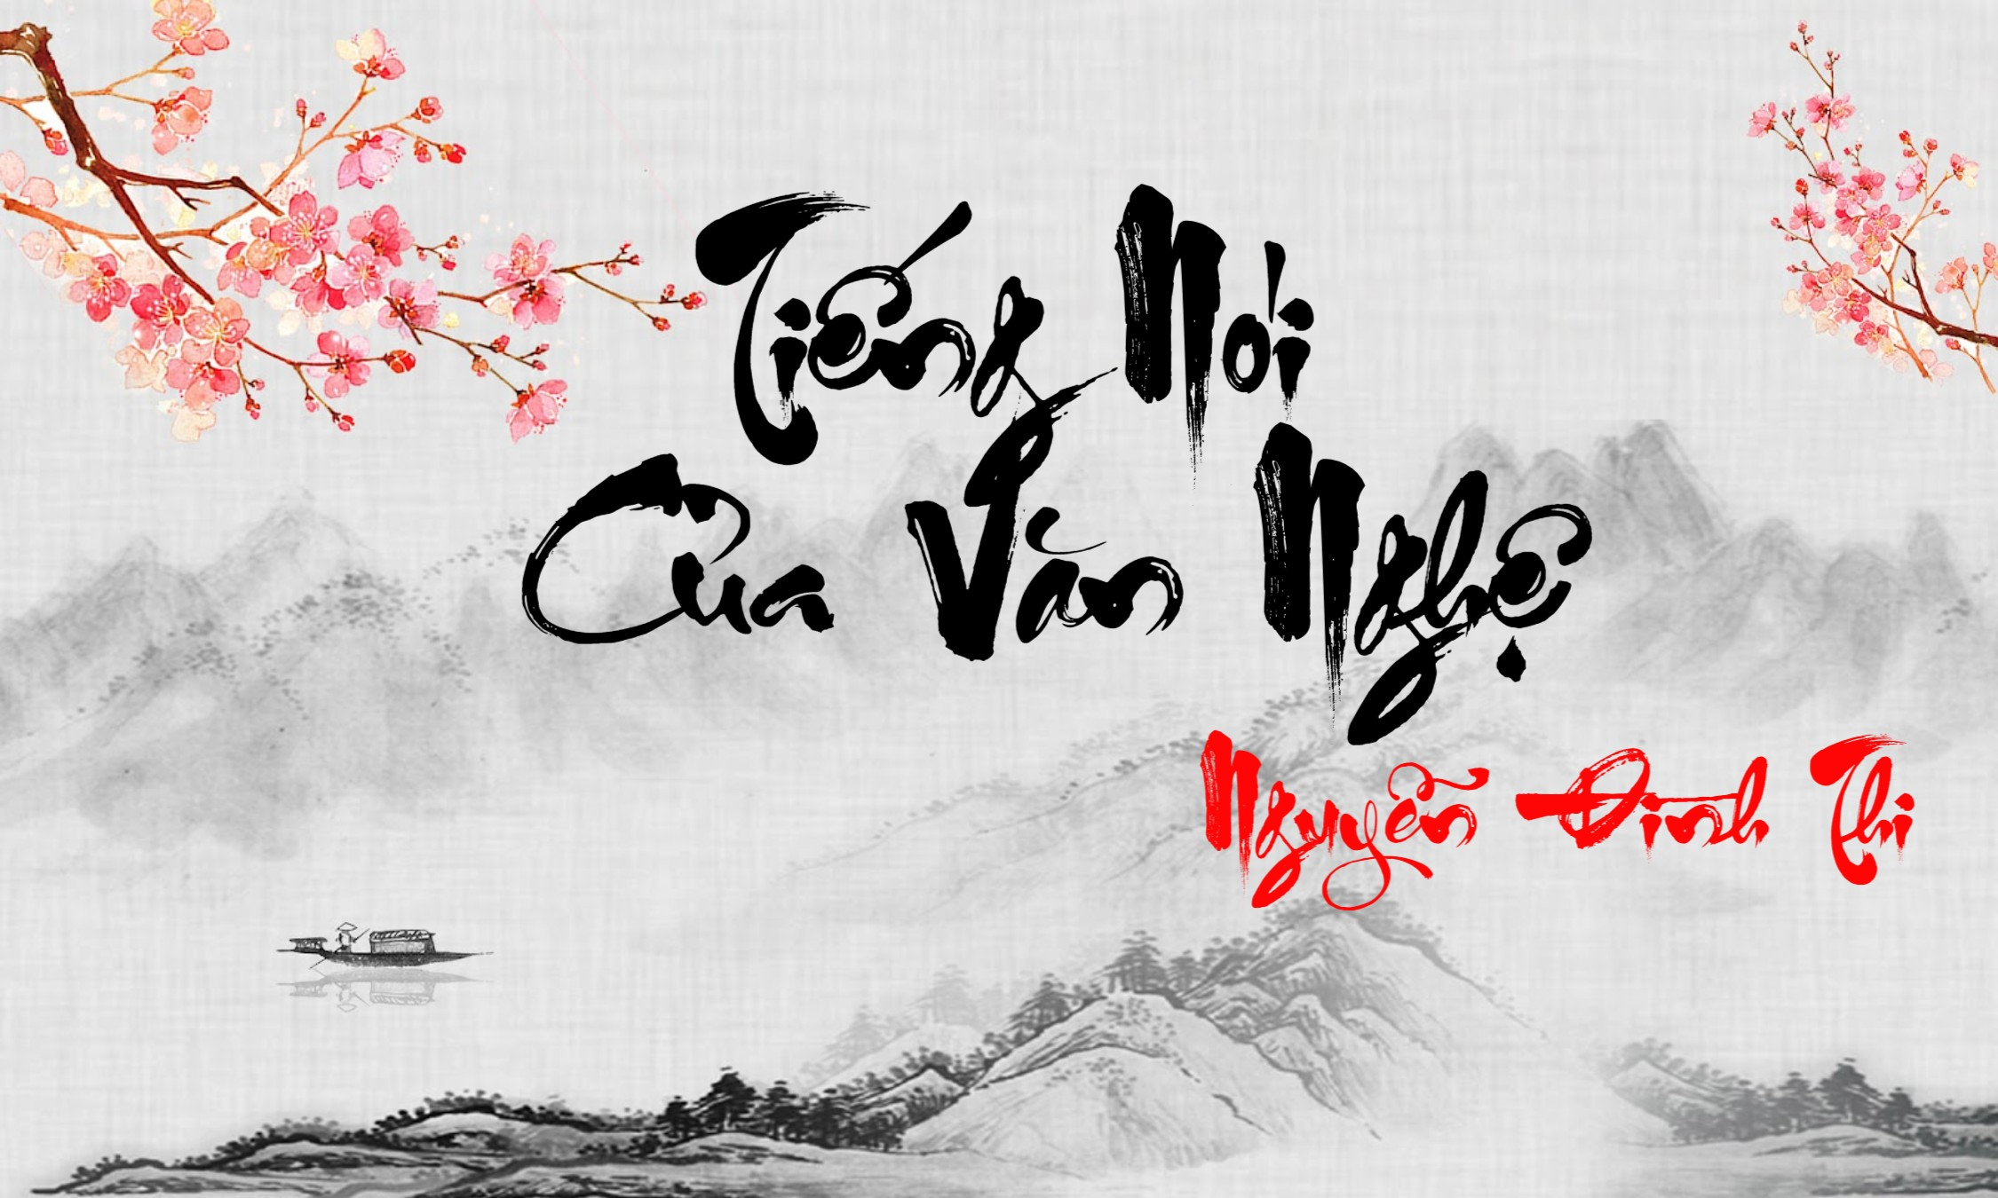

Slide 2

I.
Tìm hiểu chung

Slide 3
I.
Tìm hiểu chung
1.
Tac gia :
Nguyen Đình thi
Sinh năm 1924 ở Luang Prabang (Lào). Nguyên quán: làng Vũ Thạch (phố Bà Triệu), phường Tràng Tiền, quận Hoàn Kiếm, Hà Nội.
Ông từng: tham gia Tổ Văn hóa Cứu quốc (những năm 1940); tham dự Quốc dân Đại hội Tân Trào (1945), Đại biểu Quốc hội Việt Nam khóa I; Tổng thư ký Hội Văn hóa cứu quốc
Thuộc thế hệ các nghệ sĩ trưởng thành trong k/c chống Pháp. Viết sách khảo luận triết học, viết văn, làm thơ, soạn nhạc, soạn kịch, viết lý luận phê bình.
Được nhà nước phong tặng Giải thưởng Hồ Chí Minh về VHNT đợt I năm 1996.
Sau năm 1954 ông tham gia công tác quản lý văn học nghệ thuật. Từ năm 1958 đến năm 1989 làm Tổng Thư ký Hội Nhà văn Việt Nam. Từ năm 1995, ông là Chủ tịch Ủy ban toàn quốc Liên hiệp các Hội Văn học nghệ thuật.
Ông có con trai là nhà văn nổi tiếng Nguyễn Đình Chính.
Ông mất ngày 18 tháng 4 năm 2003 tại Hà Nội. Từ đó đến nay, ông được đặt tên cho 1 con phố ở Hà Nội.

Slide 4
I.
Tìm hiểu chung
1.
Tac pham :
Hoàn cảnh sáng tác:
Viết năm 1948, in trong cuốn “Mấy vấn đề văn học”
b. Phương thức biểu đạt: Nghị luận
Phần 1: Từ đầu -> tâm hồn : Nội dung của văn nghệ.
c. Bố cục
Phần 2: Tiếp theo -> trang giấy : Sự cần thiết của văn nghệ đối với con người.
Phần 3: Còn lại: Khả năng kì diệu của văn nghệ

Slide 5
II.
Tìm hiểu chi tiết

Slide 6
II.
Tìm hiểu chi tiết
1. Nội dung phản ánh của văn nghệ:
- Văn nghệ phản ánh thực tại khách quan và thể hiện tư tưởng, tình cảm của người nghệ sĩ (chủ quan).
+ Tác phẩm nghệ thuật là sự tái hiện lại hiện thực cuộc sống một cách sâu sắc (bằng những h/a sinh động, cụ thể, đẹp đẽ, thơ mộng..)
+ Tác phẩm văn nghệ là những tư tưởng, tình cảm mà người nghệ sĩ muốn gửi gắm trong đó.
Dẫn chứng:
+ Đó là những câu thơ nổi tiếng về tả cảnh trong truyện kiều của Nguyễn Du cùng với những lời bình...
+ Cái chết thảm khốc là An-na Ca-rê-nhi-na trong tác phẩm cùng tên của Lép.
-> Hai câu thơ của Nguyễn Du làm cho người đọc rung động với vẻ đẹp tuyệt vời mà tác giả đã miêu tả; làm cho lòng ta có những sự sống tươi trẻ đang tái sinh.
-> Cái chết của An-na Ca-rê-nhi-na khiến cho người đọc buâng khuâng, thương cảm, không quên.
Đó chính là lời gửi, lời nhắn, là nội dung tư tưởng,
t/c độc đáo của tác phẩm văn học.

Slide 7
Ví dụ: Qua tác phẩm “Chiếc lá cuối cùng”, nhà văn Mỹ O. Henry muốn gửi gắm điều gì ?
- Tình yêu thương giữa những con người nghèo khổ trong xã hội

Slide 8
II.
Tìm hiểu chi tiết
1. Nội dung phản ánh của văn nghệ:
- Văn nghệ phản ánh thực tại khách quan và thể hiện tư tưởng, tình cảm của người nghệ sĩ (chủ quan).
+ Tác phẩm nghệ thuật là sự tái hiện lại hiện thực cuộc sống một cách sâu sắc (bằng những h/a sinh động, cụ thể, đẹp đẽ, thơ mộng..)
+ Tác phẩm văn nghệ là những tư tưởng, tình cảm mà người nghệ sĩ muốn gửi gắm trong đó.
- Lời gửi của văn nghệ là những say sưa, vui buồn, yêu ghét, mơ mộng, phấn khích
→ Khiến ta rung động ngỡ ngàng để rồi thay đổi “mắt ta nhìn, óc ta nghĩ”...
- Lời gửi của văn nghệ là không những bài học luân lí…
- Lời gửi của văn nghệ phức tạp, phong phú và sâu sắc hơn…đó là những vui buồn, yêu ghét ….
→ Vì ở đó còn chứa đựng những nội dung tư tưởng, tình cảm phong phú của nhà văn.
- Là những say sưa, vui buồn, yêu ghét, mơ mộng, phấn kích.

Slide 9
II.
Tìm hiểu chi tiết
1. Nội dung phản ánh của văn nghệ:
- Văn nghệ phản ánh thực tại khách quan và thể hiện tư tưởng, tình cảm của người nghệ sĩ (chủ quan).
+ Tác phẩm nghệ thuật là sự tái hiện lại hiện thực cuộc sống một cách sâu sắc (bằng những hình ảnh sinh động, cụ thể, đẹp đẽ, thơ mộng..)
+ Tác phẩm văn nghệ là những tư tưởng, tình cảm mà người nghệ sĩ muốn gửi gắm trong đó.
- Lời gửi của văn nghệ là những say sưa, vui buồn, yêu ghét, mơ mộng, phấn kích
Khiến ta rung động ngỡ ngàng để rồi thay đổi “mắt ta nhìn, óc ta nghĩ”...
Em có nhận xét gì về cách lập luận của tác giả trong phần thứ nhất này ?
-> Cách lập luận chặt chẽ, kết hợp với những dẫn chứng sinh động.

Slide 10
II.
Tìm hiểu chi tiết
2. Sự cần thiết của văn nghệ đối với đời sống con người.
- Văn nghệ là tiếng nói của tâm hồn:
? Để làm rõ chức năng của văn nghệ tác giả đã đưa ra mấy luận cứ ?
- Tác giả đưa ra 3 luận cứ:
+ VN là tiếng nói của tâm hồn… -> đoạn 1,2­­
+ VN là tiếng nói của tình cảm… -> đoạn 3
+ VN là tiếng nói của tư tưởng… đoạn 4
Văn nghệ giúp chúng ta sống đầy đủ, phong phú hơn với cuộc đời và chính mình.
- Văn nghệ là tiếng nói của tâm hồn:
- Người ở trong nhà giam...tù chung thân... tiếp xúc với cuộc sống bên ngoài....
- Những người đàn bà lam lũ... Đầu tắt mặt tối, sống tối tăm...khác hẳn khi ru con, hát ghẹo....được cười hả dạ hay rỏ giấu một giọt nước mắt...
“Văn nghệ là sợi dây buộc chặt con người với cuộc sống bên ngoài.”

Slide 11
II.
Tìm hiểu chi tiết
2. Sự cần thiết của văn nghệ đối với đời sống con người.
- Văn nghệ là tiếng nói của tâm hồn:
Văn nghệ giúp chúng ta sống đầy đủ, phong phú hơn với cuộc đời và chính mình.
- Văn nghệ là tiếng nói của tình cảm:
là tình yêu ghét, niềm vui buồn, ý đẹp xấu trong đời sống thiên nhiên và đời sống xã hội của chúng ta.
Khiến ta nhìn, nghe, rồi từ những câu chuyện, những con người ấy gợi trong trí óc ta những vấn đề suy nghĩ…
- Văn nghệ là tiếng nói của tư tưởng:
-> Lập luận chặt chẽ, dẫn chứng cụ thể, sinh động, kết hợp MT, TS
=> Văn nghệ không thể thiếu trong đời sống con người, nó làm bồi dưỡng, vun đắp, làm giàu, làm đẹp tâm hồn con người, thắp sáng lên những mơ ước niềm tin, đem lai niềm vui sống, tình yêu cuộc sống cho tâm hồn con người.

Slide 12
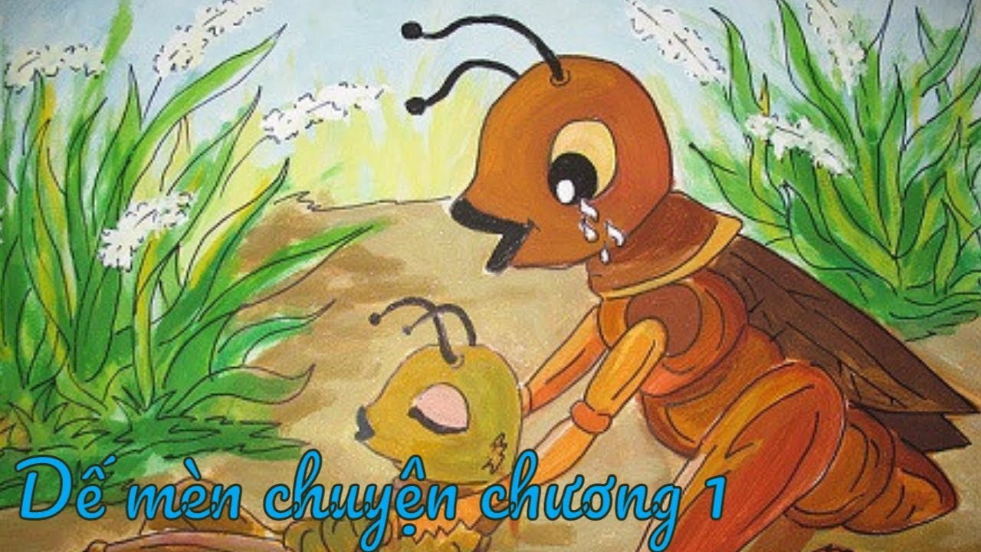
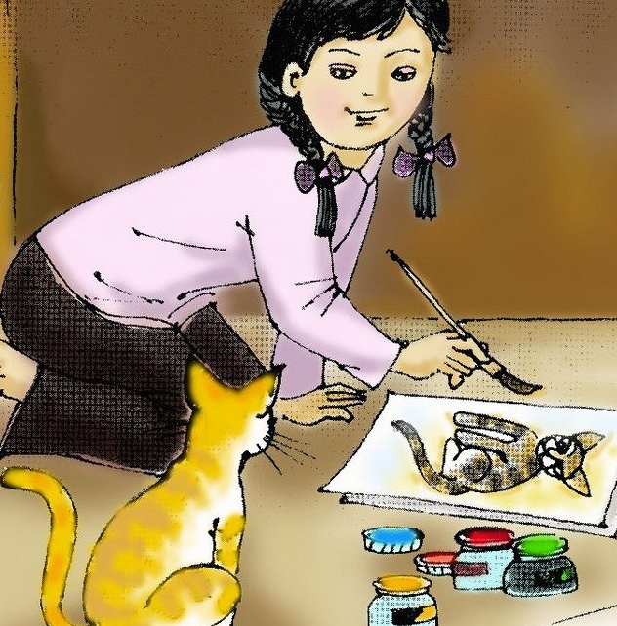
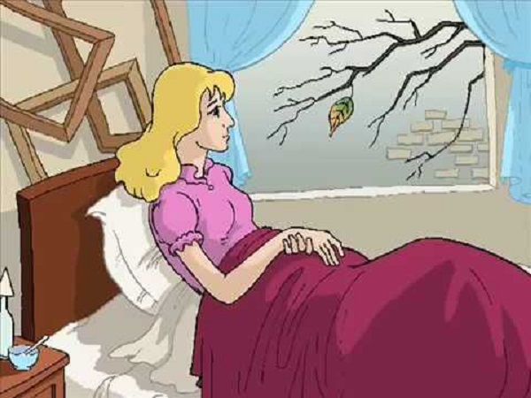
II.
Tìm hiểu chi tiết
3. Khả năng cảm hóa và sức mạnh lôi cuốn kì diệu của văn nghệ.
- Văn nghệ có sức lay động cảm xúc, tâm hồn của con người, khai sáng nhận thức và tâm hồn con người qua con đường tình cảm.
….Nghệ thuật không đứng ngoài trỏ vẽ cho ta đường đi, nghệ thuật đốt lửa trong lòng chúng ta, khiến chúng ta phải tự bước lên đường ấy....
...Văn nghệ tạo được sự sống cho tâm hồn... Mở rộng khả năng của tâm hồn, làm cho con người vui buồn nhiều hơn, yêu thương và căm hờn được nhiều hơn.....
...Nghệ thuật giải phóng được cho con người khỏi những biên giới của chính mình, nghệ thuật xây dựng con người hay nói đúng hơn, làm cho con người tự xây dựng được...

Slide 13
III.
Tổng kết

Slide 14
III.
Tổng kết
1. Nội dung
- Bằng những rung động mãnh liệt của tâm hồn, văn nghệ đã nối sợi dây đồng cảm giữa nghệ sĩ và bạn đọc
- Văn nghệ giúp con người sống phong phú, tự hoàn thiện nhân cách, tâm hồn.
2. Nghệ thuật
- Hệ thống luận điểm chặt chẽ, hợp lí.
- Cách viết ngắn gọn, giàu hình ảnh, dẫn chứng thuyết phục.
Giọng văn chân thành, say sưa, nhiệt tâm.

